Slide 1
Особые экономические зоны Российской
Федерации
2017
ФИЛИАЛ АО «ОСОБЫЕ ЭКОНОМИЧЕСКИЕ ЗОНЫ» В САНКТ-ПЕТЕРБУРГЕ
2017

Slide 2
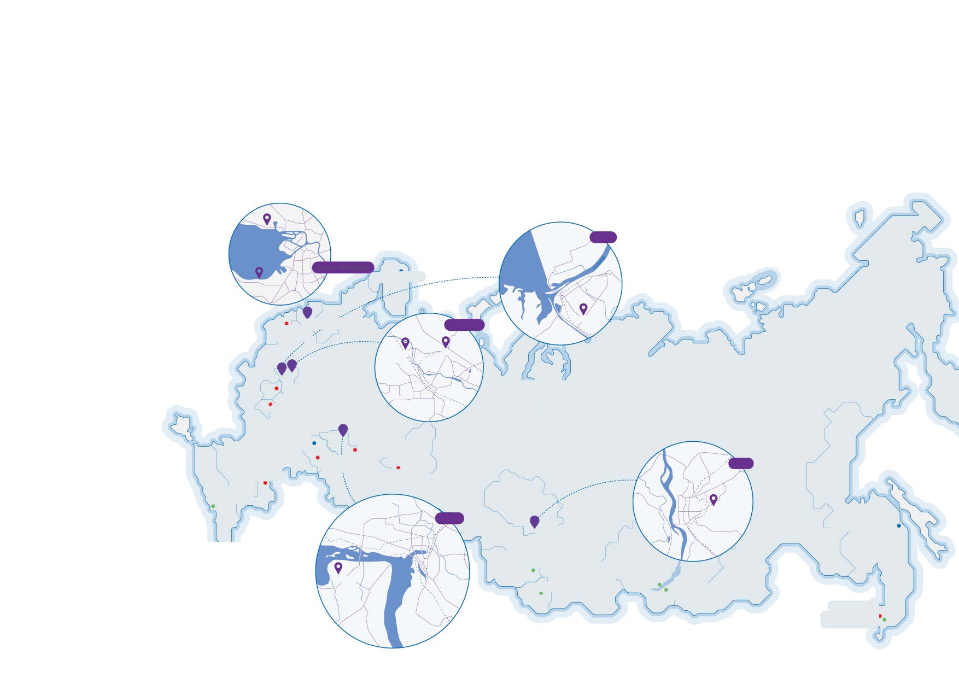
География присутствия
О Компании
6
технико-
внедренческих ОЭЗ
Отраслевая специализация особых экономических зон в России
и широкая география присутствия позволяют резидентам выбирать привлекательную площадку
для реализации своих проектов
ОЭЗ «Санкт-Петербург»
Санкт-Петербург
129 ^{га}
ОЭЗ «Дубна»
Московская обл.
187 ^{га}
Территории в крупнейших научно-образовательных центрах, имеющих богатые научные традиции и признанные исследова- тельские школы
Дубна
Невская Губа
Санкт-Петербург
Иваньковское вдхр.
«Мурманск»
Большие возможности развития инновационного бизнеса
Санкт-Петербург
Псковская обл.
Зеленоград
Большая Волга
ОЭЗ
Моглино
Производство наукоемкой продукции и вывода ее на российские и международ- ные рынки
Дубна ,
ОЭЗ
ОЭЗ
Зеленоград
Москва
Людиново
ОЭЗ «Зеленоград»
ОЭЗ «Томск»
Калужская обл.
Москва
Томская обл.
Липецк
146
га
207
А также
Респ. Татарстан
га
9
10
1
Ульяновск-
Иннополис
туристско- рекреационных ОЭЗ
Восточный
Алабуга
Респ. Татарстан
Тольятти
Самарская обл.
Томск
Астрахань
Титановая долина
Свердловская обл.
р. Томь
промышленно-
Производственных
ОЭЗ
Курорты
Сев. Кавказа
Казань
ОЭЗ
Советская Гавань
Томск
Хабаровский край
ОЭЗ «Иннополис»
Респ. Татарстан
Вол
р. г
Бирюзовая Катунь
портовые ОЭЗ
Алтайский край
Байкальская Гавань
Иннополис
Долина Алтая
Респ. Бурятия
294^{га}
олга
Ворота Байкала
Иркутская обл.
р. В
Владивосток
Остров Русский
Приморский край

Slide 3
Преимущества для инвесторов
О Компании
1
2
3
Упрощенное взаимодействие
с государственными регулирующими органами
Инфраструктура, созданная за счет
средств госбюджета
Ускоренная амортизация
4
5
Таможенные льготы
Налоговые преференции

Slide 4
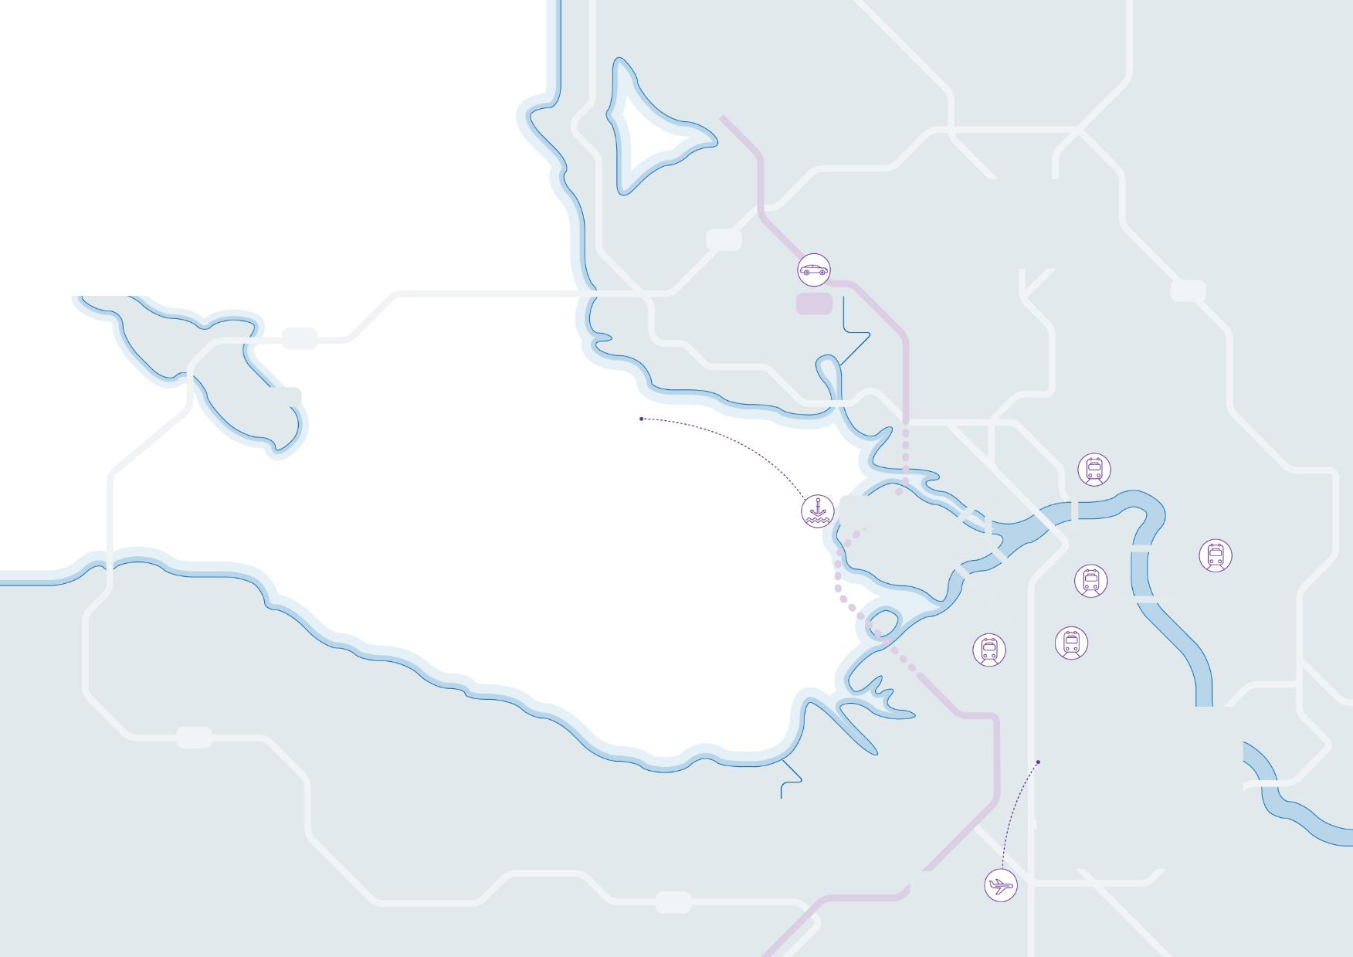
ОЭЗ в Санкт-Петербурге
ОЭЗ в Санкт-Петербурге
Санкт-Петербург — крупнейший транспортный узел Балтийского региона. Выгодное геополитическое положение. В городе на Неве сходятся стратегические европейские и международные воздушные, сухопутные, морские пути
Западный скоростной диаметр
Соединяет кратчайшим путем север и юг мегаполиса
КАД
ЗСД
110,41 ^{га}
КАД
КАД
«Новоорловская»
Кронштадт
«Большой порт Санкт-Петербург»
>10%
экспортных морских грузоперевозок России
50%
импортных морских грузоперевозок России
Финляндский вокзал
Морской Фасад
Ладожский вокзал
Центр города
Московский вокзал
Витебский
вокзал
Балтийский
вокзал
Аэропорт Пулково
В тройке крупнейших аэропортов России
Петергоф
КАД
18,99 ^{га}
«Нойдорф»
Стрельна
Аэропорт
Пулково
КАД
на основании Постановления Правительства РФ от 21.12.2005 №780 и Соглашения от 18.01.2006 между Правительством Российской Федерации и Правительством Санкт-Петербурга создана особая экономическая зона технико-внедренческого типа

Slide 5
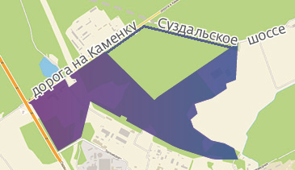
ОЭЗ в Санкт-Петербурге
Работа ОЭЗ
Участок «Нойдорф» (18,99 га)
Место расположения – п. Стрельна.
Строительная готовность – 100 %.
Свободные земельные участки – нет.
Стоимость создания объектов инфраструктуры – 1 938 млн руб.
Участок «Новоорловская» (110,41 га+52,9 га)
Место расположения – Приморский район Санкт-Петербурга.
Строительная готовность – 90 %.
Свободные земельные участки – нет.
Ожидаемая стоимость создания объектов инфраструктуры – 4 181 млн руб.
52,9 га
Центр трансфера технологий:
45% площади сдано в аренду.

Slide 6
Преимущества ОЭЗ: налоговый режим
Работа ОЭЗ
Всем резидентам ОЭЗ предоставляется гарантированный законодательством
набор льгот
Размер
налоговых льгот
Ставки страховых взносов (%)
Налог на:
Общие условия
ОЭЗ
Срок
Фонд:
Общие условия
ОЭЗ
До 31.12.2017
2018 год
2019 год
20%
15,5%
На весь период существования ОЭЗ
22
20
13,5%
—
До 01.01.18
13
прибыль
пенсионный
8
В течение 10 лет
с месяца, следующего
за месяцем постановки на учет указанного имущества
имущество
2,2%
0%
федеральный ОМС
5,1
4
5,1
5,1
На срок 5 лет с месяца возникновения права собственности на каждый земельный участок
землю
1,5%
0%
социального страхования
2,9
2
2,9
2,9
10 – 150 руб.
0 руб.
На срок 5 лет с момента регистрации транспортного средства
—
транспорт
(за 1 лошадиную силу)
Территориальный
ОМС
0
0
0
30
14
21
28

Slide 7
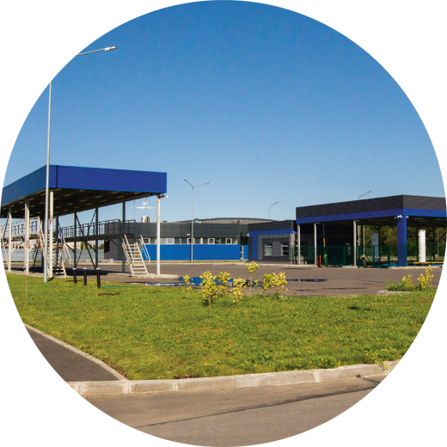
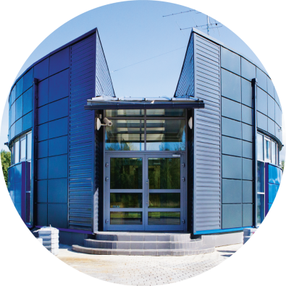
Преимущества ОЭЗ: таможенный режим
Работа ОЭЗ
На территории технико-внедренческой ОЭЗ применяется таможенная процедура свободной таможенной зоны
Условия действия процедуры свободной таможенной зоны
Завершение действия таможенной процедуры
Не облагается Уплачивается
При действии свободной таможеннной процедуры
Импорт
Экспорт
Реэкспорт
Иностранные товары
Товары ЕАЭС
Таможенные пошлины
НДС
Экспортная пошлина
мала или равна нулю
(Возмещается)
Акциз
Другое
Меры нетарифного регулирования
не применяются
Запреты и ограничения
не применяются
Таможенный пост открыт с 09.04.2014
Численность сотрудников таможенного поста на участке «Нойдорф» – 15 человек
Планируемая численность сотрудников таможенного поста на участке «Новоорловская» - 59 человек
Объем льгот, полученных резидентами по уплате таможенных платежей (на 01.04.2017) – 1,02 млрд. руб.

Slide 8
Предоставление земельного участка
Работа ОЭЗ
Реализуется в соответствии с заключенным Соглашением об осуществлении технико-внедренческой деятельности с резидентами ОЭЗ
Стоимость аренды земельного участка (1 га), руб./год
«Нойдорф»
«Новоорловская»
598 024
358 825
418 630
299 021
334 494
2% от кадастровой стоимости в год - максимальный размер арендной платы за земельные участки
239 217
200 696
234 145
133 797
167 247
1-й год
2-й год
3-й год
4-й год
5-й год
макс. размер платы
Размер платы за выкуп земельного участка (млн руб./га)
Размер платы
за выкуп участка
4,181
7,475
25% от кадастровой стоимости - стоимость выкупа земельного участка.
«Нойдорф»
«Новоорловская»

Slide 9
Показатели эффективности
Работа ОЭЗ
Инвестиции 42 резидентов:
38,07 млрд руб. - общие, заявленные в бизнес планах;
25,53 млрд руб. - осуществленные (67 % от заявленных).
Рабочие места:
8 287 ед. – заявленные в бизнес-планах;
2 452 ед. – созданные.
Выручка, полученная резидентами:
27,94 млрд руб.
Уплаченные резидентами налоги: 7,5 млрд руб., в том числе:
3,5 млрд руб. - в федеральный бюджет;
3,2 млрд руб. - в бюджет Санкт-Петербурга.

Slide 10
Предоставление статуса резидента
Работа ОЭЗ
1
2
3
Подача заявки и пакета документов
Рассмотрение заявки
на Экспертном совете ОЭЗ
Решение Экспертного совета ОЭЗ о регистрации заявителя
в качестве резидента ОЭЗ
К заявке прилагаются копии:
Резидентом может стать:
Не позднее чем через десять рабочих дней с даты получения документов
₁
свидетельства
о государственной регистрации
индивидуальный
предприниматель
₂
день подачи
заявки
максимальный срок ожидания ответа
свидетельства
о постановке на учет
в налоговом органе
коммерческая организация (за исключением унитарного предприятия), зарегистрированная
в соответствии с законодательством РФ на территории муниципального образования, в границах которого расположена ОЭЗ
учредительных документов
10 рабочих дней
бизнес-план

Slide 11
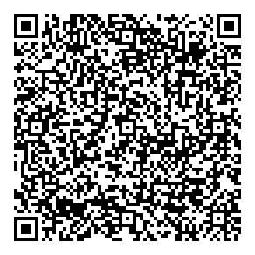
Контакты
Филиал
АО «Особые экономические зоны»
в г. Санкт-Петербурге
Комитет по инвестициям
Санкт-Петербурга
Фронт-офис «единого окна» для инвесторов
198515, Россия, г. Санкт-Петербург, пос. Стрельна, ул. Связи, д. 34А
Россия, Санкт-Петербург, Смольный, 6-й подъезд
Россия, Санкт-Петербург, Московский проспект д.60/129, лит.А
Тел. +7 (812) 380-49-29
Факс +7 (812) 380-49-39
www.russez.ru
www.facebook.com/RUSSEZSPb
instagram.com/oezspb/
Тел. +7(812)576-69-88
www.spbinvestment.ru
www.facebook.com/ComInvestSPb/
instagram.com/investinspb/
Тел. +7(812)332-22-32
info@stateinvest.spb.ru

